Slide 1
基于SSM的投票管理系统的设计与实现
答辩人：
专业班级：
指导老师：

Slide 2
01. 研究内容
02. 研究依据
目录 CONTENT
03. 可行性分析
04. 工作进度和计划
05. 成果形式
06. 参考文献

Slide 3
01.研究内容
本论文的主要目标是通过需求分析将系统主要功能进行挖掘和完善，结合现阶段较为成熟的SSM（Spring+SpringMVC+Mybits）框架和HTML\CSS\JAVASCRPIT知识打造成一个完整的B\S结构系统。
系统主要为管理员和用户，目前系统主要划分两大模块：
(1)用户投票模块：用户对发起的投票项投票；
(2)用户可查看投票结果；
(3)管理员可对投票项和投票进行设置。

Slide 4
02. 研究依据
选举系统（online vote system）是针对信息采集调查开发的管理软件，它的调查结果对于决策者和管理者来说都至关重要,它能够为用户提供充足的信息和快捷的查询手段。能有效的帮助决策者掌握具体的情况，在传统模式下利用人工进行信息调查采集，存在着较多的缺点，如：效率低，保密性差，时间一长将产生大量的文件和数据，更不便于查找，更新，维护等。诸如这些情况，令管理者对信息管理带来了很大困难，严重影响了工作效率。随着科学技术的不断提高,计算机科学日渐成熟, 使用日趋成熟的计算机技术来代替传统的人工模式，来实现信息采集的现代化管理，其强大的功能已为人们深刻认识,它已进入人类社会的各个领域并发挥着越来越重要的作用。作为计算机应用的一部分,使用计算机对信息进行管理,具有手工管理所无法比拟的优点.例如:检索迅速、查找方便、易修改、可靠性高、存储量大、数据处理快捷、保密性好、寿命长、成本低、便于打印等。这些优点能够极大地提高信息采集的效率,也是学校的科学化、正规化管理,与世界接轨的重要条件。因此班干部选举系统是现在互联网上做信息采集调查的重要手段，可以让人们足不出户的进行信息的采集。
本文研究方法：
文献法：利用工具书、参考书和网络资源查阅相关信息,学习jsp技术开发，Java编程软件开发技术；
调研法：针对基于SSM的投票系统进行调研和需求分析；
对比分析法：对比分析采用软件工程的思想和方法进行系统分析和设计，采用专业界面设计工具进行界面设计；
实验法：进行系统代码的编写，编写测试用例，运行、调试并测试系统。

Slide 5
01. 可行性分析
01. 在软件方便
02. 在指导老师方面
学院提供了可供学生查阅的图书和免费参考文献的知网，个人电脑具备CPU1.8G 处理器、内存2G以上硬件条件，安装了Windows 7、Myeclipse开发工具
、MYSQL等版本软件。
老师带领过好几届学生做毕业设计，有丰富的指导经验和过硬的Java编程方面的知识，能够对我在数据库设计方面提供巨大的帮助。
具备条件
03. 在自身方面
学习过相关的知识，并且在实习过程中有接触过有关JSP，Java技术、MYSQL数据库技术等，有一定的经验。

Slide 6
02. 待解决问题
JSP技术实现的问题
SSM框架技术实现问题

Slide 7
03. 研究方法
调查法
功能分析法
文献研究法

Slide 8
04. 技术路线
1.该系统前台我使用的是JSP，该软件的开发是在windows操作系统下进行，利用Myeclipse工具进行开发，不需要任何大型系统软件和应用软件来支持。
2.Myeclipse作为开发工具，后台数据库使用Mysql，该系统是一个在线投票的web应用软件，对该软件的操作不需要高配置的计算机，只要在计算机上能够运行windows操作系统即可，也不需要高配置的计算机来开发和运行该软件。

Slide 9
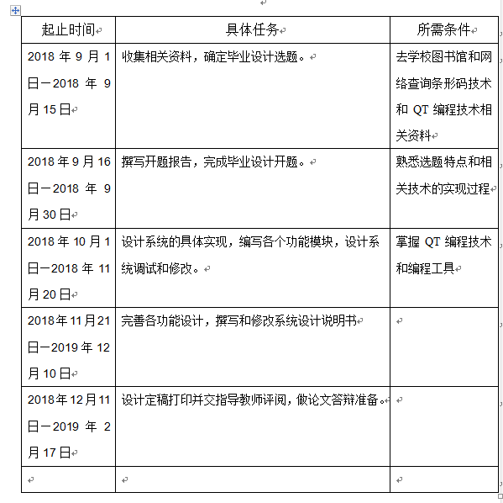
04. 工作进度和计划

Slide 10

05.成果形式
软件
论文

Slide 11
06. 参考文献
[1] 萨默菲尔德，白建平．Java高级编程[M]．北京：电子工业出版社，2014：54-55.
[2] 萨默菲尔德，布兰切特，闫锋欣．数据库编程[M]．北京：电子工业出版社，2014：98-100.
[3] 蔡志明．精通Java编程[M]．北京：电子工业出版社，2015:117-119.
[4] 陈旭.电子商务基础[M].重庆:重庆大学出版社，2012
[5] 张立科.java信息系统管理开发[M].北京：人民邮电出版社.2014
[6] 魏善沛编著.《Web 数据库技术实用教程》.北京,清华大学出版社,2013
[7] 陈文兰. 基于SSH 集成架构的进销存管理系统的设计[J]. 农业网络信息.2012
[8] 邓子云.JSP网络编程从基础到实践[M].北京：电子工业出版社.2015
[9] 杨晓云译. MySQL 5 权威指南[M]. 北京：人民邮电出版社.2016.

Slide 12
谢谢观看 请各位老师批评指正
2018/10/12

